Slide 1
Electricité et phénomène Bioélectrique
Première année de médecine
Faculté de médecine de constantine
M H.ALLOUACHE

Slide 2
Electricity and Bioelectric Phenomenon
First year of medicine
Faculty of Medicine of Constantine
M H.ALLOUACHE

Slide 3
I. Introduction générale et rappels de physique

Slide 4
"I. General Introduction and Physics Review"

Slide 5
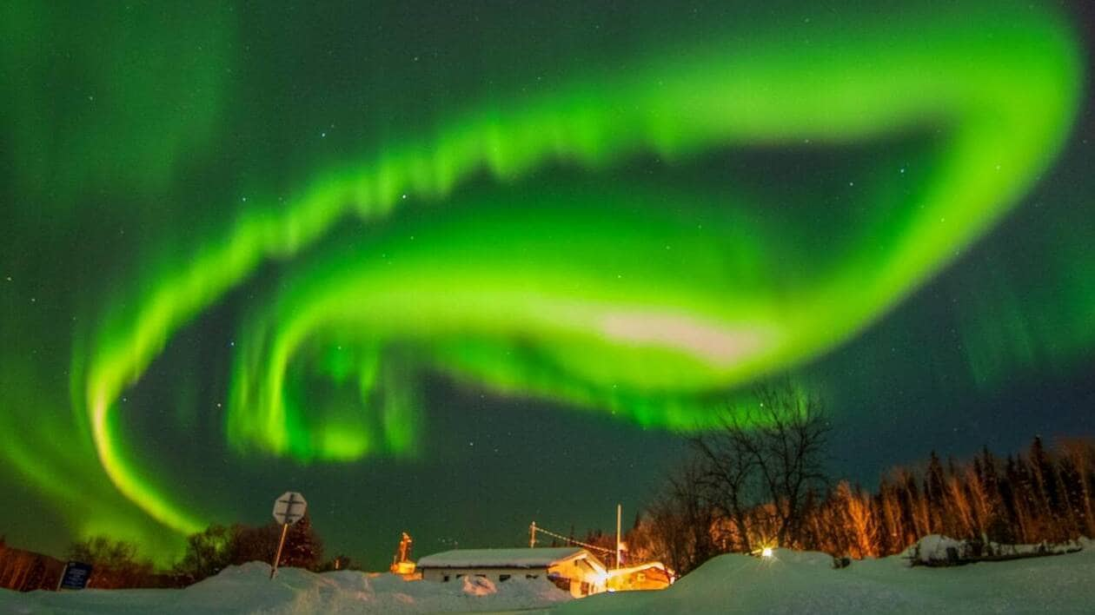
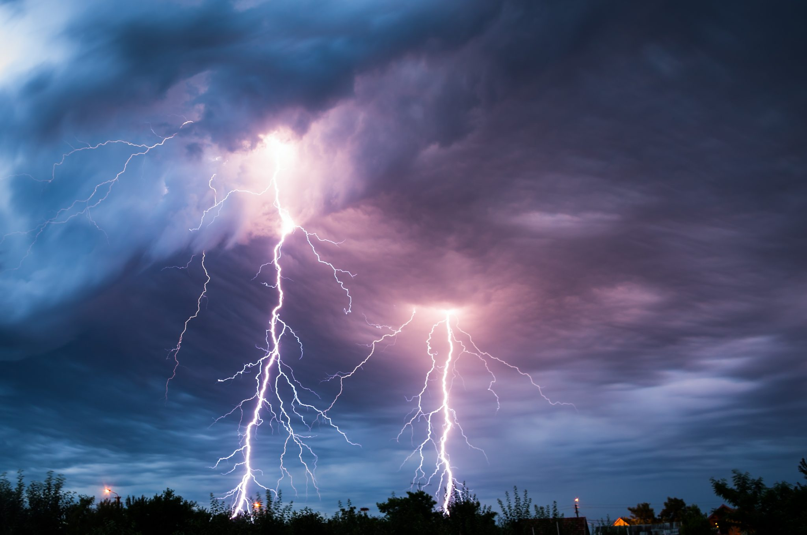
I.Introduction
L’électricité n’est pas seulement une technique humaine elle existe partout dans la nature.
la foudre, une décharge électrostatique géante, et les aurores polaires, des lumières colorées dans le ciel.
Ton cerveau et tes muscles utilisent aussi de petits courants électriques biochimiques pour fonctionner.

Slide 6
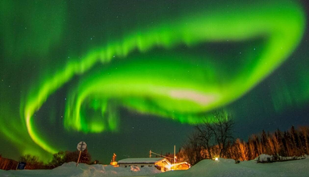

I.Introduction
Electricity is not just a human technique; it exists everywhere in nature.
“Lightning, a massive electrostatic discharge, and the polar auroras, luminous emissions produced by charged particles in the upper atmosphere.”
Your brain and your muscles also use small biochemical electrical currents to function.

Slide 7
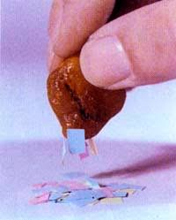
I.1.Historique
Le mot électricité vient du grec ancien ἤλεκτρον (elektron), qui signifie ambre.
L’ambre est une résine fossile produite par des arbres préhistoriques.
De couleur jaunâtre à brun doré, parfois transparente.
« L’ambre n’est pas un minéral, mais une substance organique durcie au fil du temps.»

Slide 8
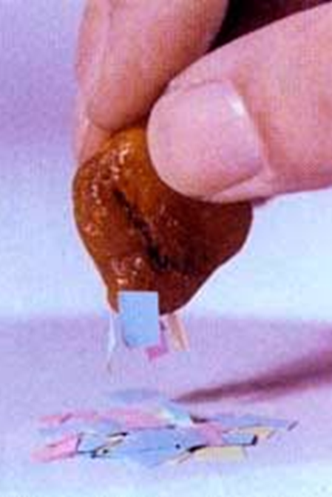
I.1.Background
The word electricity comes from the ancient Greek ηλϵκτρoν (elektron), which means amber.
Amber is a fossil resin from prehistoric trees, yellowish or golden-brown, sometimes transparent.
Amber is not a mineral, but an organic material that has hardened over time, often over millions of years.

Slide 9
I.2.Pour quoi l’ambre ?
Philosophe Thalès de Milet (VIᵉ siècle av. J.-C) avait
observé:
qu’un morceau d’ambre frotté attirait des brins de
paille ou des plumes.

Slide 10
I.2.Why amber ?
The philosopher Thales of Miletus (6th century BC)
had observed that a rubbed piece of amber attracted
pieces of straw or feathers.

Slide 11
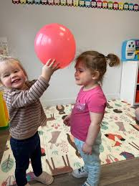
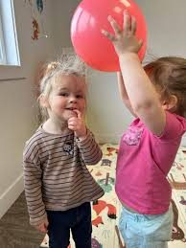
I.3. Comment ça marche ?
Quand on frotte deux matériaux différents (par exemple un
ballon contre les cheveux, ou une règle en plastique sur un pull
en laine), des électrons passent d’un matériau à l’autre.
L’un gagne des électrons → il devient chargé négativement.
L’autre perd des électrons → il devient chargé positivement.

Slide 12
I.3. How does it work ?
When two different materials are rubbed together (for example, a balloon against hair, or a plastic ruler on a wool sweater), electrons pass from one material to the other.
One gains electrons → it becomes negatively charged.
The other one loses electrons → it becomes positively charged.

Slide 13
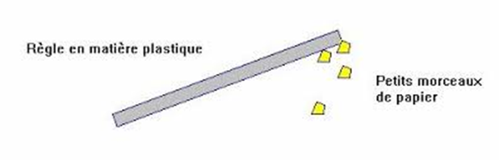
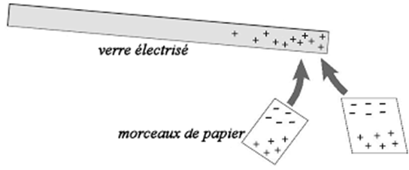
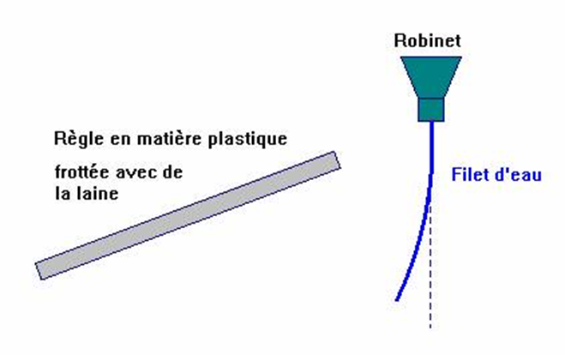
I.4.Expériences et jeux d’enfants

Slide 14
I.4 Children's experiences and games

Slide 15
Résultat
Les objets se chargent électriquement et peuvent
attirer de petits corps légers (papiers, poussières,
cheveux dressés…).

Slide 16
Results
Objects become electrically charged and can attract
small, light bodies (papers, dust, hair standing up...).

Slide 17
Limites
Cette méthode permet d’accumuler des charges, mais pas
de produire un courant électrique continu exploitable (comme pour alimenter une lampe).
Les charges électriques s’accumulent localement jusqu’à atteindre un seuil, puis elles se déchargent soudainement.
Exemple : une étincelle en touchant une poignée de porte en hiver.

Slide 18
Limits
This method makes it possible to accumulate charges, but not to produce a usable continuous electric current (like for powering a lamp).
The charges accumulate locally and then discharge suddenly.
Example: a spark when touching a doorknob in winter.

Slide 19
II. Applications II.1.Applications modernes :
Aujourd’hui, la triboélectricité inspire les nanogénérateurs.
Triboélectricité : production d’électricité par frottement ou contact
entre matériaux.
Nanogénérateurs : convertissent de petits mouvements (marche,
vibrations, contacts) en électricité.
Utilité : alimenter de petits capteurs ou appareils autonomes.
Perspectives : récupérer l’énergie quotidienne perdue grâce aux
énergies renouvelables portables et autonomes (zéro gaspillage)

Slide 20
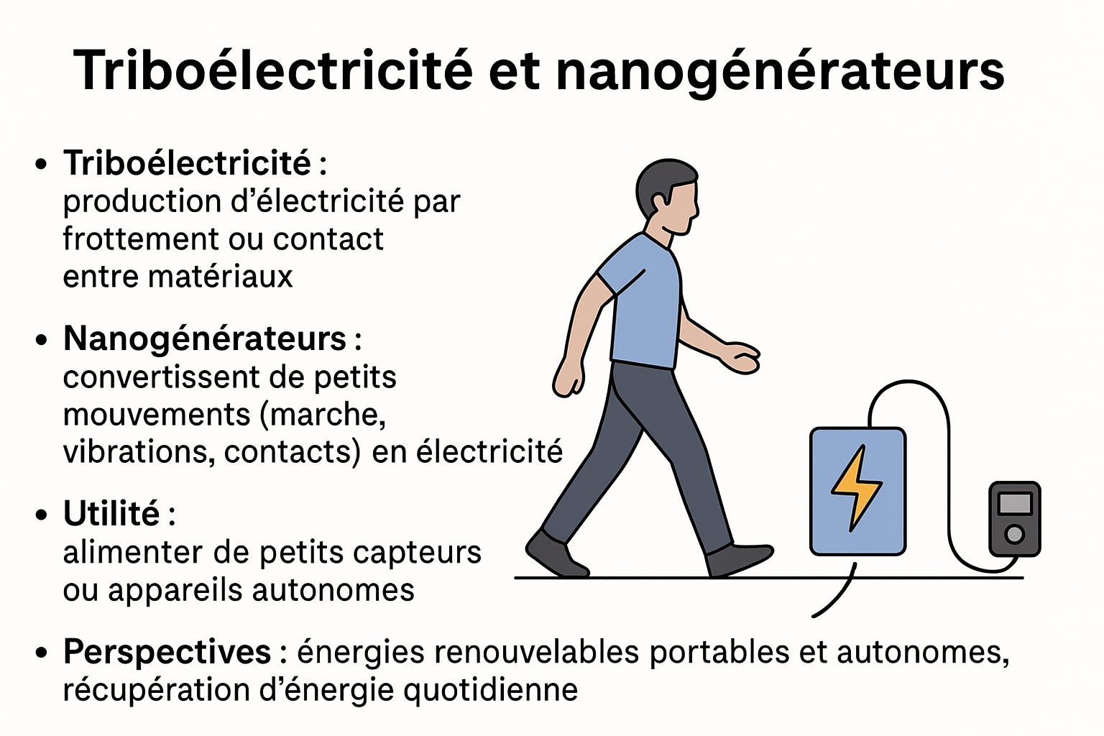
"Imaginez un monde où votre simple mouvement assure cette récupération d’énergie quotidienne, sans jamais avoir à brancher votre téléphone."

Slide 21
II.1.Modern applications :
Today, triboelectricity is inspiring the development of nanogenerators.
Triboelectricity: electricity generated through friction or contact between materials.
Nanogenerators: devices that convert small movements—such as walking, vibrations, or simple contacts—into electrical energy.
Applications: powering small sensors or autonomous devices.
Outlook: harvesting everyday wasted energy using portable, self-sufficient renewable energy systems, aiming for zero waste.

Slide 22
II.1.Triboélectriques (TENG)
Les TENG (Tribo-electric Nano-generators) sont des dispositifs
modernes qui utilisent l’effet triboélectrique pour convertir
l’énergie mécanique (frottements, pressions, vibrations) en
électricité.

Slide 23
II.1.Triboelectric (TENG)
TENGs (Tribo-electric Nano-generators) are modern devices that use the triboelectric effect to convert mechanical energy (friction, pressure, vibrations) into electricity.

Slide 24
Conclusion .1.
L’électricité, c’est tout simplement le jeu des charges électriques
en mouvement ou au repos.
Elle naît du comportement de particules minuscules appelées :
Electrons(charges négatives)
Protons (charges positives dans le noyau).

Slide 25
Conclusion.1.
Electricity is simply the movement or rest of electric charges.
It arises from the behavior of tiny particles called:
Electrons (negative charges)
Protons (positive charges in the nucleus).

Slide 26
Conclusion .2. Deux grands visages de l’électricité :
Électricité statique : quand les charges s’accumulent sans
bouger, comme quand tes cheveux se dressent après avoir
frotté un ballon.
Électricité dynamique : quand les charges circulent dans un
conducteur, comme dans un fil en cuivre relié à une pile ou
une prise. Là, on parle de courant électrique.

Slide 27
Two Major Faces of Electricity:
Static Electricity: When charges accumulate without moving, like when your hair stands up after rubbing a balloon.
Dynamic Electricity: When charges flow through a conductor, like in a copper wire connected to a battery or an outlet. That's when we talk about electric current.

Slide 28
II.2. L’électricité dans le vivant
L’électricité est une interaction fondamentale de la nature, au même titre que la gravité.
Dans la vie quotidienne : éclairage, moteurs, électronique.
Dans le vivant :
Nerfs → influx électriques.
Muscles → contraction grâce à des courants ioniques.
Cœur → battements rythmés par une activité électrique interne.

Slide 29
II.2. Electricity in the living
Electricity is a fundamental interaction of nature, just like gravity.
In daily life: lighting, motors, electronics.
In living things (the biological world):
Nerves → electrical impulses.
Muscles → contraction thanks to ionic currents.
Heart → beats (or: its rhythm is) determined by internal electrical activity.

Slide 30
II.2.L’électricité dans le vivant
A.Exemple historique :
Luigi Galvani (1780) découvre la bioélectricité en observant
la contraction d’une patte de grenouille sous l’effet d’une
étincelle électrique → naissance de l’électrophysiologie.

Slide 31
II.2. Electricity in the living
A.Historical example :
Luigi Galvani (1780) discovered bioelectricity by observing
the contraction of a frog's leg under the effect of an electric
spark → birth of electrophysiology.

Slide 32
II.2.B. Expérience de Galvani
Matériel : grenouille, cuisses de grenouille, fils métalliques.
Observation : quand Galvani touchait les nerfs de la cuisse avec
un métal conducteur, le muscle se contractait, même sans stimulation; consciente.
Conclusion : les muscles et les nerfs produisent une électricité intrinsèque, appelée plus tard électricité animale ou bioélectricité.

Slide 33
II.2.B.Galvani's experiment
Materials: frog, frog legs, metal wires.
Observation: When Galvani touched the nerve of the leg with a conductive metal, the muscle contracted, even without conscious stimulation.
Conclusion: Muscles and nerves produce an intrinsic electricity, later called animal electricity or bioelectricity.

Slide 34
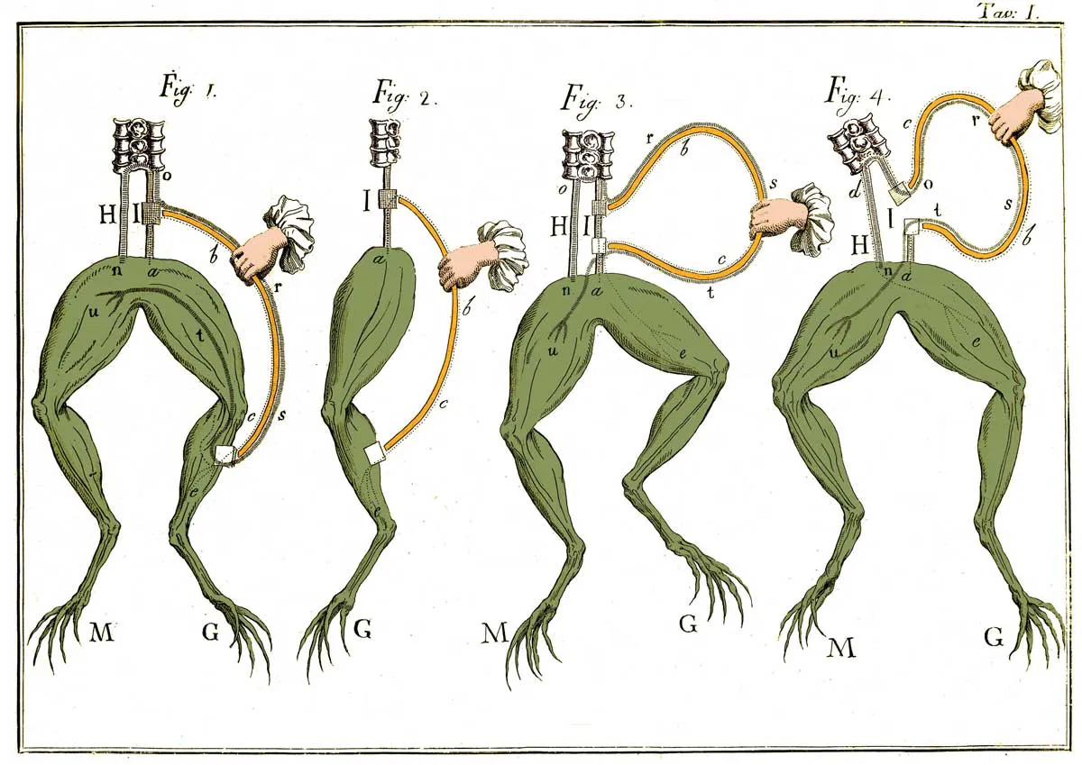
Expérience de Galvani
Contraction d’une
patte de grenouille
par courant.

Slide 35
Galvani’s experiment
Contraction of a
frog's leg by
current.

Slide 36
Application biologique simple
Expérience de Galvani : Contraction d’une patte de grenouille
par courant.
Explication : la stimulation électrique provoque une dépolarisation membranaire → contraction musculaire.
Cette expérience fonde la compréhension moderne des signaux bioélectriques.

Slide 37
Simple biological application
Galvani’s experiment :Contraction of a frog's leg by an electric current.
Explanation: The electrical stimulation causes a membrane depolarization → muscle contraction.
This experiment forms the basis of the modern understanding of bioelectric signals.

Slide 38
II.2.C. La controverse Galvani – Volta
L’expérience de Galvani a suscité un débat scientifique majeur avec Alessandro Volta.
Galvani défendait l’idée d’une « électricité animale » produite par les tissus vivants.
Volta, au contraire, pensait que l’électricité provenait du contact entre deux métaux reliés par un conducteur humide.

Slide 39
II.2.C The Galvani – Volta controversy
Galvani's experiment sparked a major scientific debate with Alessandro Volta.
Galvani championed the idea of "animal electricity" produced by living tissues.
Volta, on the contrary, believed that the electricity came from the contact between two metals connected by a moist conductor.

Slide 40
II.2.C. La controverse Galvani – Volta
Aspect | Luigi Galvani (1737-1798) | Alessandro Volta (1745-1827)
Observation | Contraction des muscles de grenouille au contact de métaux. | Même phénomène, mais attribué aux métaux eux-mêmes.
Interprétation | Existence d’une « électricité animale » produite par les tissus vivants. | L’électricité vient du contact de deux métaux différents reliés par un conducteur humide.
Apport scientifique | Découverte de la bioélectricité (signaux nerveux et musculaires). | Invention de la pile voltaïque (1800), première source d’électricité continue.
Impact | Fondement de la neurophysiologie moderne (ECG, EMG). | Début de l’électrochimie et des applications électriques industrielles.
Vision | Le vivant est générateur d’électricité. | Les métaux sont générateurs d’électricité ; le vivant n’est que conducteur.

Slide 41
II.2.C. The Galvani – Volta controversy
Aspect | Luigi Galvani (1737-1798) | Alessandro Volta (1745-1827)
Observation | Contraction of frog muscles upon contact with metals. | Same phenomenon but attributed to the metals themselves.
Interpretation | Existence of 'animal electricity' produced by living tissues. | Electricity comes from the contact of two different metals connected by a moist conductor.
Scientific contribution | Discovery of bioelectricity (nervous and muscular signals). | Invention of the voltaic pile (1800), the first source of continuous electricity.
Impact | Foundation of modern neurophysiology (ECG, EMG). | The beginning of electrochemistry and industrial electrical applications.
Vision | Living things generate electricity. | Metals are electricity generators; living things are merely conductors.

Slide 42
La controverse Galvani – Volta
👉 Cette controverse a été extraordinairement féconde : elle a permis à la fois :
la naissance de la bioélectricité
l’invention de la pile,
Deux grandes voies de la science moderne.

Slide 43
The Galvani – Volta controversy
👉 This controversy was extraordinarily fruitful; it enabled both:
the birth of bioelectricitythe
invention of the battery (or electric pile),
Two major paths of modern science.

Slide 44
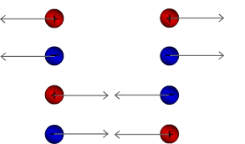
III. Grandeurs électriques fondamentales 1. La charge électrique
Symbole : q.
Unité : Coulomb (C).
Dimensions: [Q]=IT
Unité de base dans SI: A.s
• Deux types de charges : positives (protons) et négatives (électrons).
• La matière vivante contient de nombreux ions (Na⁺, K⁺, Cl⁻, Ca²⁺).
• Loi fondamentale :
charges de même signe se repoussent,
de signe opposé s’attirent.

Slide 45
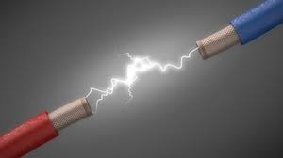
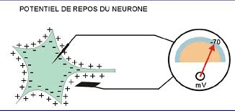
III.Grandeurs électriques fondamentales 2. Le courant électrique
Définition : déplacement ordonné de charges.
Symbole : I.
Formule : I = ΔQ/Δt.
Unité(SI) : Ampère (A). Unité de base C.s⁻¹
Dimensions MLT
Dans un neurone, le courant est dû au passage d’ions à travers la membrane

Slide 46
Grandeurs électriques fondamentales 2. Le courant électrique
Exemple : Si 10⁻⁹ C (nanocoulomb) passent en 1 ms, alors : I = 10⁻⁹ / 10⁻³ = 10⁻⁶ A = 1 μA.

Slide 47
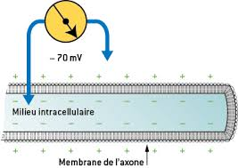
III. Grandeurs électriques fondamentales 3. La tension électrique (différence de potentiel)
Symbole : U ou V.
Définition : travail nécessaire pour déplacer une charge entre
deux points : U = W/q.
Unité : Volt (V). Unités de base Kg.m².s⁻³.A⁻¹
Dimension ML²T⁻³I⁻¹
👉 Exemple biologique :
le potentiel de repos d’une cellule nerveuse
vaut environ –70 mV

Slide 48
III. Grandeurs électriques fondamentales 4. La résistance électrique
Symbole : R.
Loi d’Ohm : U = R × I.
Unité : Ohm (Ω).
En biologie : la membrane cellulaire agit comme une résistance au passage des ions (elle limite leur flux).

Slide 49
III. Grandeurs électriques fondamentales 5. La puissance électrique
• Symbole : P.
Formule : P = U × I.
Unité : Watt (W).
Dimensions M⋅L²⋅T⁻³ (masse × longueur² × temps⁻³),
Unité de base dans le SI kg⋅m²⋅s⁻³. 👉 Exemple biologique : un neurone consommant I = 1 nA sous U = 70 mV : P = (70 × 10⁻³)(10⁻⁹) = 7 × 10⁻¹¹ W. Cela montre que le fonctionnement cellulaire consomme une énergie minime mais constante.

Slide 50
Ordres de grandeur fréquents en bioélectricité
- Tension : millivolt (mV) - Courant : nanoampère (nA) - Résistance : kiloohm (kΩ) à mégaohm (MΩ).

Slide 51
Remarques
• Les grandeurs fondamentales (Q, I, U, R, P) sont universelles.
• Elles s’appliquent aux circuits électriques et aux cellules biologiques.

Slide 52
Conclusion
• Ces notions constituent les bases nécessaires pour aborder :
Electrostatique
Potentiel membranaire
Influx nerveux.

Slide 53

Exercices d’application
Calculer le courant correspondant au passage de 5 × 10⁻⁶ C
en 2 ms.
1. Le courant correspondant au passage de 5 × 10⁻⁶ C en 2 ms
$$I=\frac{∆Q}{∆t}$$
(5 × 10⁻⁶) / (2 × 10⁻³) = 2,5 × 10⁻³ A
I=2,5 mA

Slide 54
Exercices d’application
2. Quelle énergie faut-il pour déplacer une charge de 2 C
sous une tension de 12 V ?
2. L’énergie qu’il faut, pour déplacer une charge de 2 C sous
une tension de 12 V
W = Q × U = 2 × 12 = 24 J

Slide 55
(Exercices d’application)
3. Un neurone consomme 1 nA sous une tension de 70 mV. Calculer la puissance.
3. Un neurone consomme 1 nA sous une tension de 70 mV.
donc la puissance.
P = U × I = (70 × 10⁻³) × (1 × 10⁻⁹) = 70 × 10⁻¹² W
P= 70 pW

Slide 56
Électrostatique et champ électrique

